Slide 1
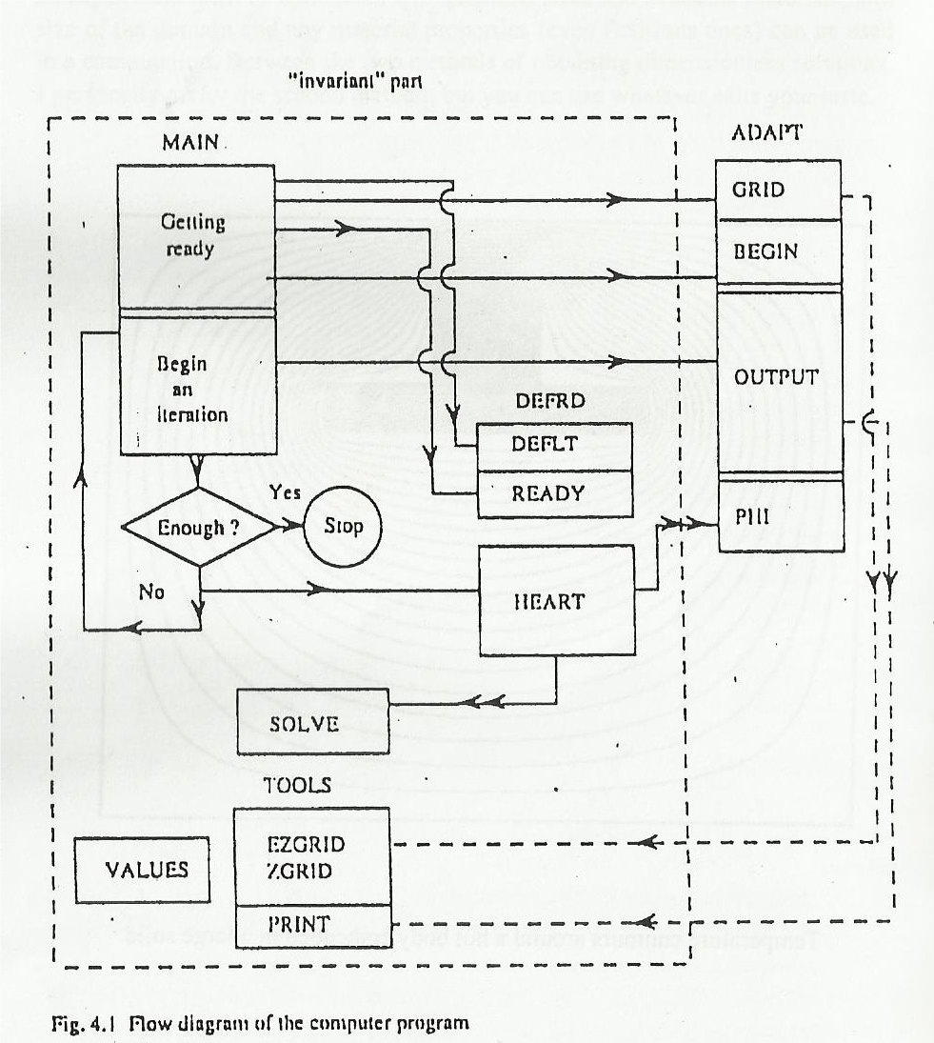
Capítulo 7 – Parte Variável do Algorítimo

Slide 2
Capítulo 7 – Parte Variável do Algorítimo
7.1. Estrutura da ADAPT
  comandos de chamada e de finalização de uma subrotina: ENTRY e RETURN
  4 subrotinas:
    GRID – responsável pela definição da MALHA;
    BEGIN – responsável pela inicialização de variáveis e de parâmetros;
    OUTPUT – responsável pela saída de resultados ; critério de convergência ; calcula adimensionais – faz parte da iteração típica;
    PHI- define propriedades físicas, termo de fonte e condições de contorno - faz parte da iteração típica.

Slide 3
Capítulo 7 – Parte Variável do Algorítimo
7.2. Declarações Iniciais
DIMENSION W(NI,NJ),T(NI,NJ)
EQUIVALENCE (F(1,1,1),W(1,1)), (F(1,1,2),T(1,1))
7.3. GRID
requer: MODE, L1 ou NCVLX, M1 ou NCVLY, XL, YL;
MODE=1 → coordenadas cartesianas (default)
=2 → coordenadas axissimétricas
=3 → coordenadas polares
para 2 e 3 → definição de R(1); =0 →default;
retorna: (XU(I),I=2,L1) e (YV(J),J=2,M1), posições das interfaces;

Slide 4
Capítulo 7 – Parte Variável do Algorítimo
7.3. GRID
Chama EZGRID para definição da malha
  POWERX e POWERY são usadas para definição de malhas não uniformes
e ZGRID para zonear o Domínio de Solução, quando existem descontinuidades do Domínio de Solução.
Usada ainda, na definição de nomes (através de variáveis) para:
o problema - HEADER
o arquivo de saída - PRINTF

Slide 5
Capítulo 7 – Parte Variável do Algorítimo
7.4. BEGIN
inicializa variáveis dependentes: T(I,J), V(I,J), etc.;
  em regime permanente → primeira estimativa
  em regime transiente → condição inicial
define condições de contorno de valor prescrito;
define parâmetros de execução: KSOLVE, KPRINT, KPLOT, LAST, etc.;
define dados de entrada DATA p/ reais, INTA p/ inteiras
  DATA2 (AMU,1.,COND,50.)
  INTA3(LAST,1000,KSOLVE(1),1,NN,5)

Slide 6
Capítulo 7 – Parte Variável do Algorítimo
7.5. OUTPUT
estrutura as saídas dos resultados – aconselhável a monitoração das saídas;
cálculo de adimensionais, Nusselt, Reynolds, fator de atrito, perímetro molhado, etc.;
estabelece critério de convergência, KSTOP diferente de zero;
promove balanços de energia;
etc..

Slide 7
Capítulo 7 – Parte Variável do Algorítimo
7.6. PHI – chamada pela HEART define os parâmetros para cálculo de a_{P}, a_{nb} e de b;
determina propriedades físicas GAM(I,J), ALAM(I,J), RHO(I,J) etc.;
determina os termos de fonte, SC(I,J), SP(I,J);
determina as condições de contorno, KBC, FLXC e FLXP;

Slide 8
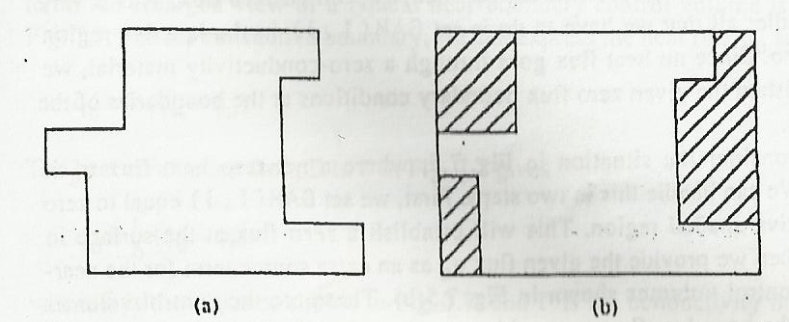
Capítulo 7 – Parte Variável do Algorítimo
7.1.1. Conceitos Principais – a) Volumes de Controle Inativos
Dom. Solução Real Dom. de Solução Numérico”

Slide 9
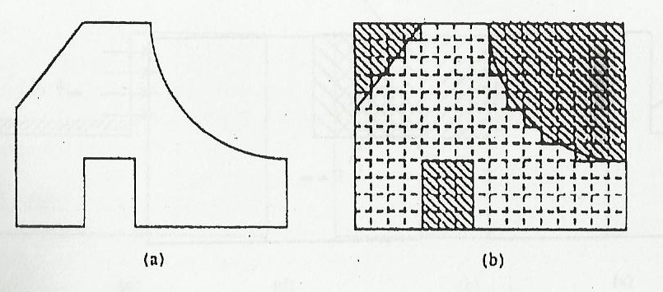
Capítulo 7 – Parte Variável do Algorítimo
7.1.1. Conceitos Principais – b) Geometrias Irregulares

Slide 10
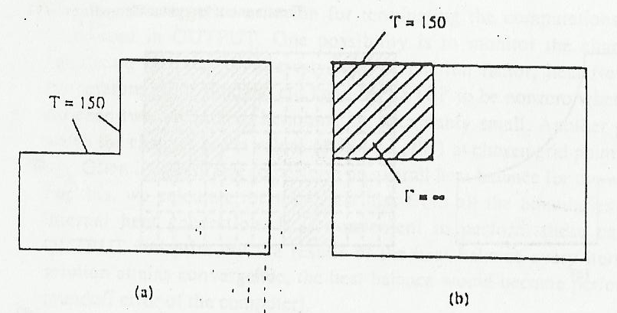
Capítulo 7 – Parte Variável do Algorítimo
7.7.2.Transmissão das Condições de Contorno
PRIMEIRA ESPÉCIE: Temperatura prescrita a) Região periférica → GAM(I,J)=BIG
T_{contorno} = T_{prescrita}

Slide 11
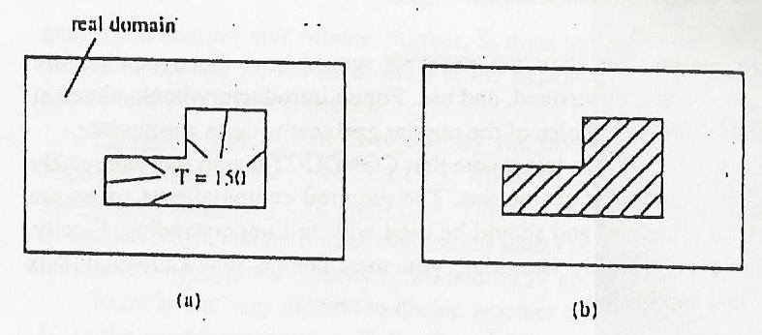
Capítulo 7 – Parte Variável do Algorítimo
7.7. Transmissão das Condições de Contorno
Temperatura Prescrita b) Região inativa central – interior do VC fazemos:
Γ=BIG-x, M=BIG, ou seja: Γ < M
S_{C} = M*T_{presc} e S_{P} = -M.

Slide 12


Capítulo 7 – Parte Variável do Algorítimo
7.7. Transmissão das Condições de Contorno
Em a_{P}T_{P} = ∑a_{nb} T_{nb}+ b; onde
b = S_{C}∆x = M∆xT_{presc}
a_{P} = ∑a_{nb} - S_{P}∆x = ∑a_{nb} + M∆x
no limite
T_{P} = T_{prescrito}

Slide 13

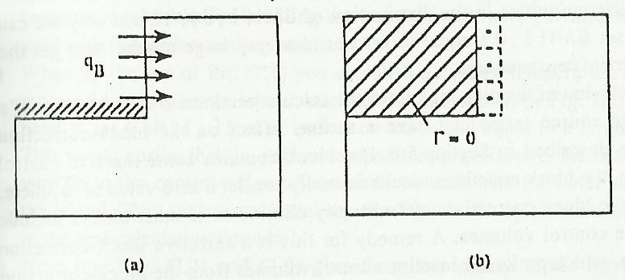
Capítulo 7 – Parte Variável do Algorítimo
Fluxo Prescrito
GAM(I,J)=0 e pois ∆V*S_{C} = q_{B}*A

Slide 14
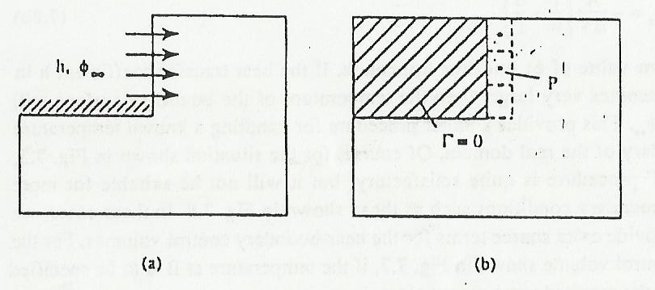
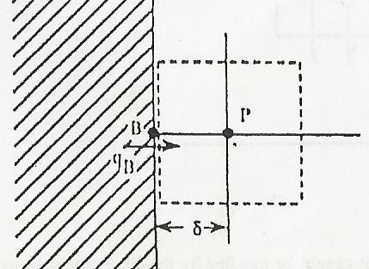



Capítulo 7 – Parte Variável do Algorítimo
Fluxo Convectivo
GAM(I,J)=0, q_{B}=h(Φ∞-Φ_{B}) e

Slide 15


Capítulo 7 – Parte Variável do Algorítimo

Slide 16
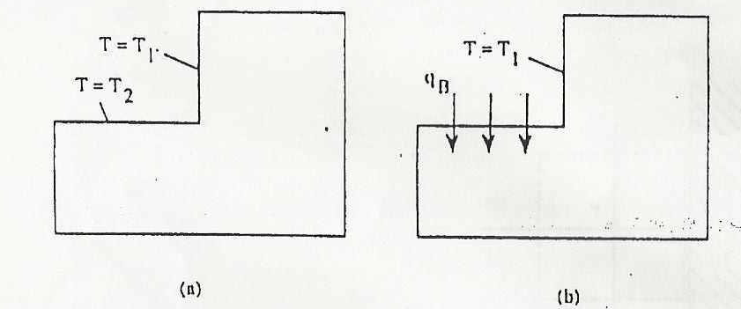


Capítulo 7 – Parte Variável do Algorítimo
Condição de Contorno Mista: fazendo h→∞ na situação anterior:

